Slide 1
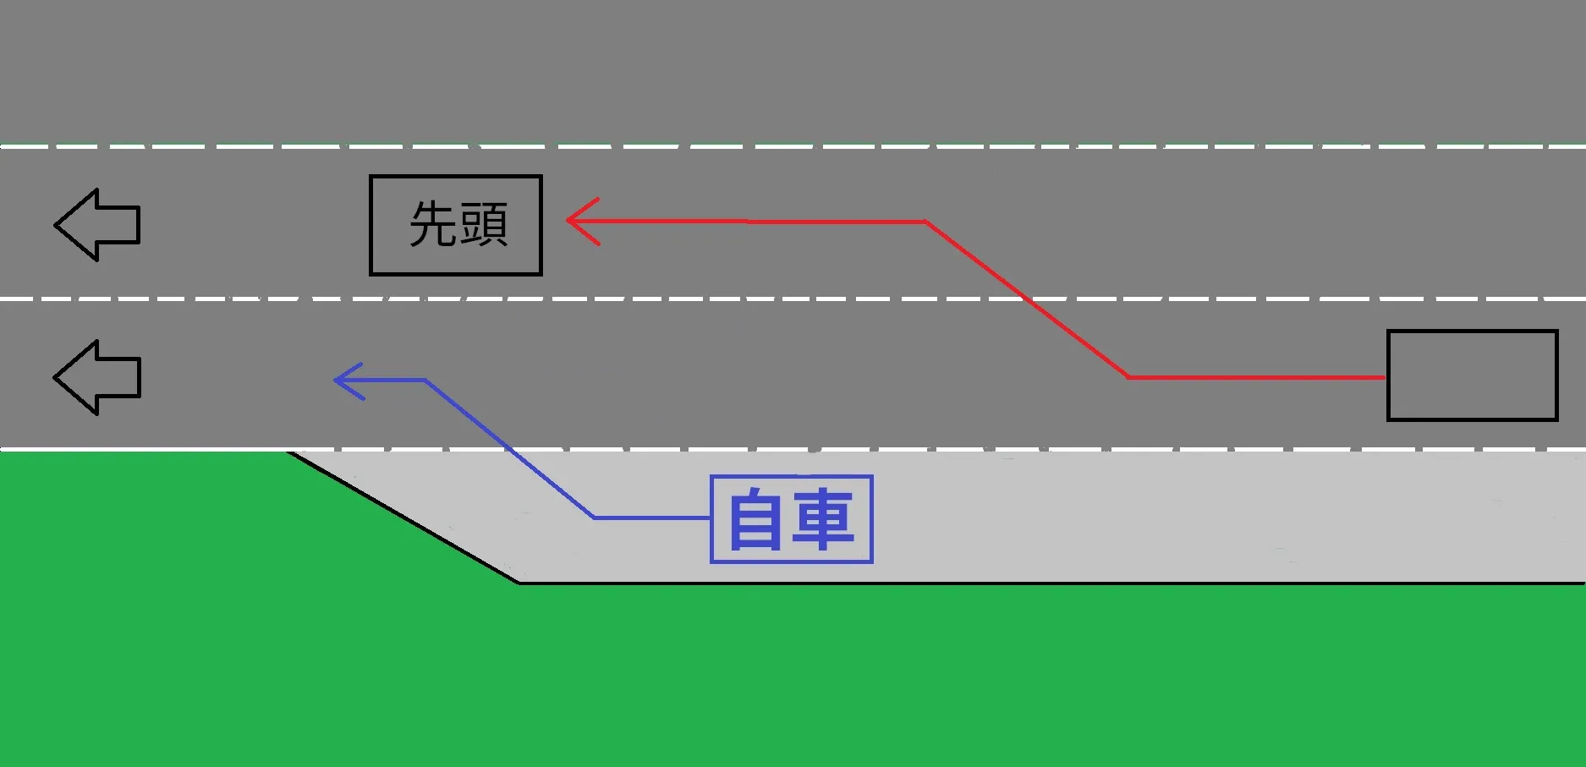
車間距離が短くて衝突する図を記載。
安全な候補経路を複数作成
①減速して合流
安全性は高いが、合流までの時間が長い可能性あり
②加速して合流
迅速に合流が可能だが、他車の動き(減速等)を考慮する必要あり
外部安全ガードが安全な候補経路を複数生成し、経路選択手法で自然な経路を選択

